Slide 1
金贝壳涂料网站整合
2017年11月26日
熊猫团队

Slide 2
目 录
A
制作网站模板
CONTENTS
B
网站整合最终效果
C
整合过程
D
遇到的问题
D
总结

Slide 3
PART
制作网站模板

Slide 4
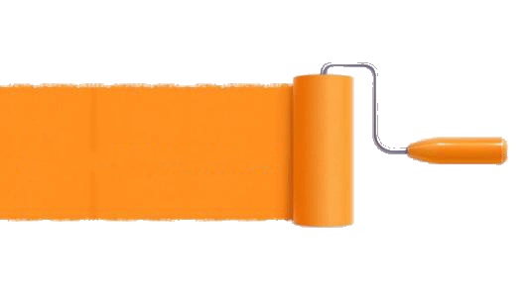
制作网站模板

Slide 5
PART
网站整合最终效果

Slide 6
网站整合最终效果
金贝壳涂料长沙店网站

Slide 7
PART
整合过程

Slide 8
整合过程
收集组员的分页代码。
开始进行网站整合。
图片命名、文件命名、链接是否正确。

Slide 9
PART
遇到的问题

Slide 10
遇到的问题
导航的margin_bottom出现了错误。
链接出现了一些错误。
分页banner的位置不对，上边距的距离太宽。

Slide 11
PART
总结

Slide 12
总结
把模板做好，整合网站的时候不会麻烦。
工作安排要合理，不要拖到最后。
细心再细心。

Slide 13
谢谢大家

